Slide 1
영유아 제품 개발 계획
SW개발실 금진주 선임 매니저

Slide 2
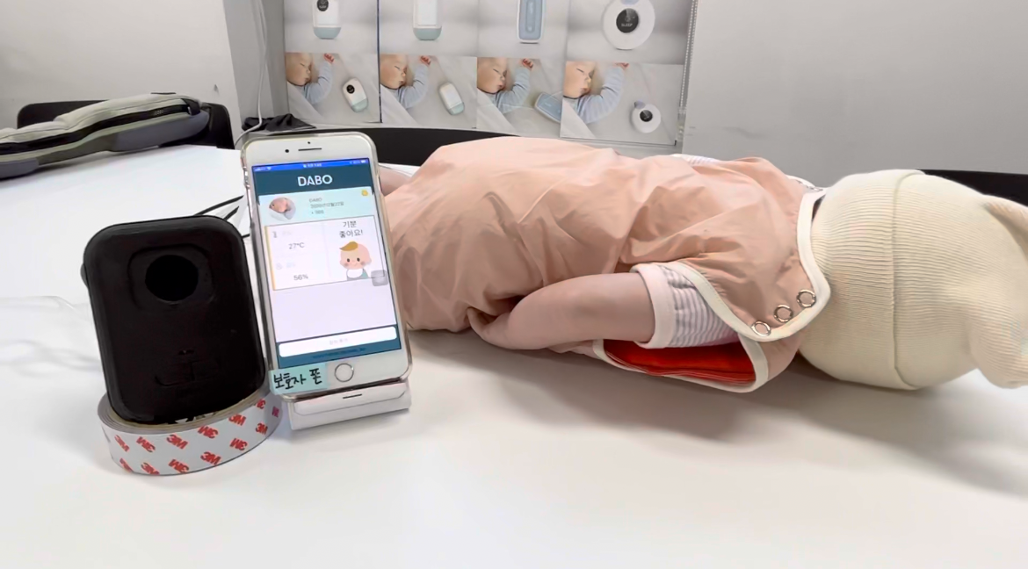
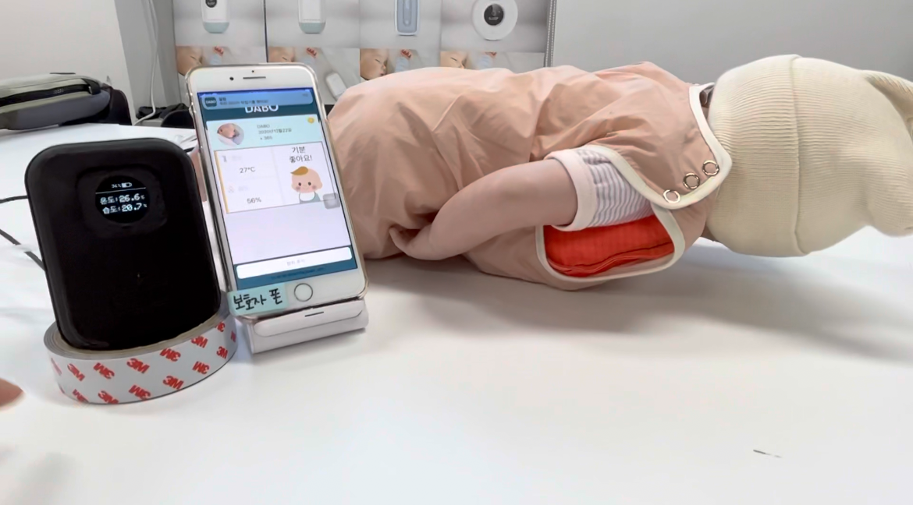
영유아 제품 개요
영유아가 방치되어 있는 상황에서 뒤집힘 발생 후 몸을 가누지 못하는 상황일 시 에어백에 공기를 주입하여 기도를 확보해 질식사를 미연에 방지하고, 어플을 통해 보호자에게 알림을 주어 상황을 알리는 목적을 가지고있다.
어플은 제품과 블루투스로 연결하여 제품에서 받은 정보를 서버에 보내 이벤트 발생 시
sms를 발송 할 수 있도록 하고, 후레쉬와 소리 알람 등으로 이벤트 사실을 인지 할 수 있게 해준다.
또한 어플에서 움직임을 그래프로 표시하여 영유아의 움직임을 확인 할 수 있도록 한다.

Slide 3
영유아 제품 기능
[본체]
영유아 뒤집기 검출
  모터를 이용하여 에어백 팽창, 수축(에어백에 부착된 센서의 기울기를 활용해 제어)
  검출 전 약 3초간의 데이터 저장
  스마트폰에 검출 정보 전달
  부저 알람
LCD 상황 별 화면 제어
주기적으로 제품 데이터 및 정보 전달 (주기 : 약 3분)
  전달 정보 : 전송번호, 검출 여부(0:미검출, 1:검출), 온습도, 움직임 데이터(AccRMS, roll, pitch), 배터리
[APP]
블루투스 통신
전달받은 데이터 DB저장 및 표시
  배터리 표시
  데이터 그래프로 표시
Background service (앱을 백그라운드로 돌려도 데이터 수집 및 이벤트 발생 감지를 위한 기능)
알람기능 : 후레쉬, 소리알람 / SMS알람은 보류

Slide 4
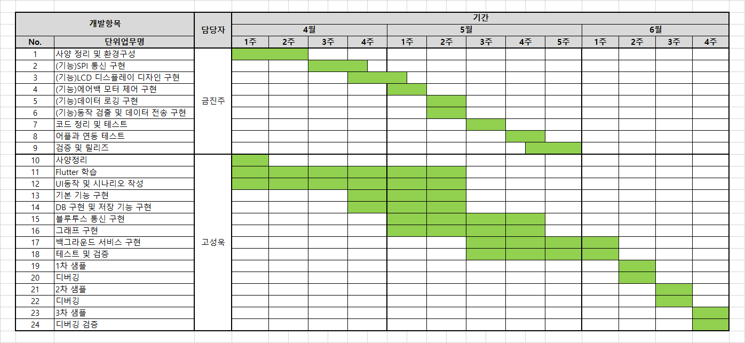
영유아 일정 관리

Slide 5
감사합니다.

